Slide 1
cp-2. C プログラム作成時の よくある間違い
（C プログラミング入門）
URL: https://www.kkaneko.jp/pro/adp/index.html
金子邦彦

Slide 2
間違いの例
書き方のミス
カッコ（「{}」，「()」）の対応をとる
クオーテーション（「"」，「'」）の対応をとる
乗算には「＊」を使う
変数名には，半角文字を使う
字下げには，半角のスペース（空白文字）を使う
キーワードは，正しいスペルを書く

Slide 3
カッコの対応をとる
例）
main()
{
printf( "hello world\n" );
}
main関数でのカッコの対応

Slide 4
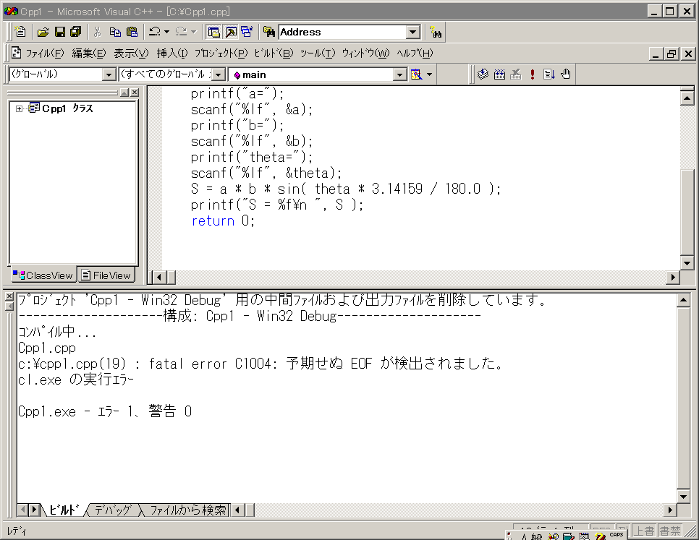
カッコの対応をとる
「}」 を忘れている
エラーメッセージが現れる

Slide 5
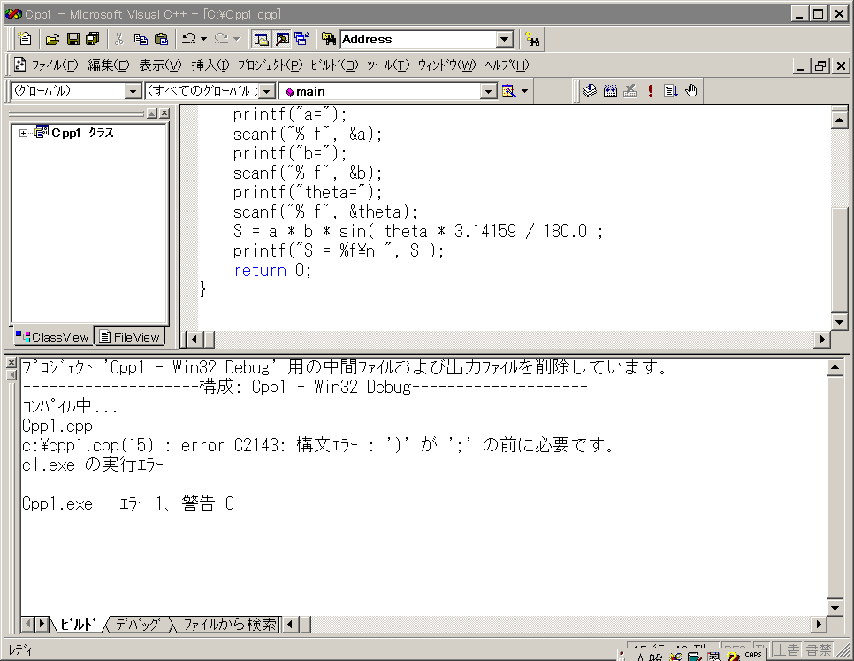
カッコの対応をとる
「)」 を忘れている
エラーメッセージが現れる

Slide 6
クオーテーションの対応をとる
printf("x=\n" );
例）
printf文でのダブル
クオーテーションの対応

Slide 7
乗算には「*」を使う
例）
a * b * sin(theta);
計算式の中での乗算

Slide 8
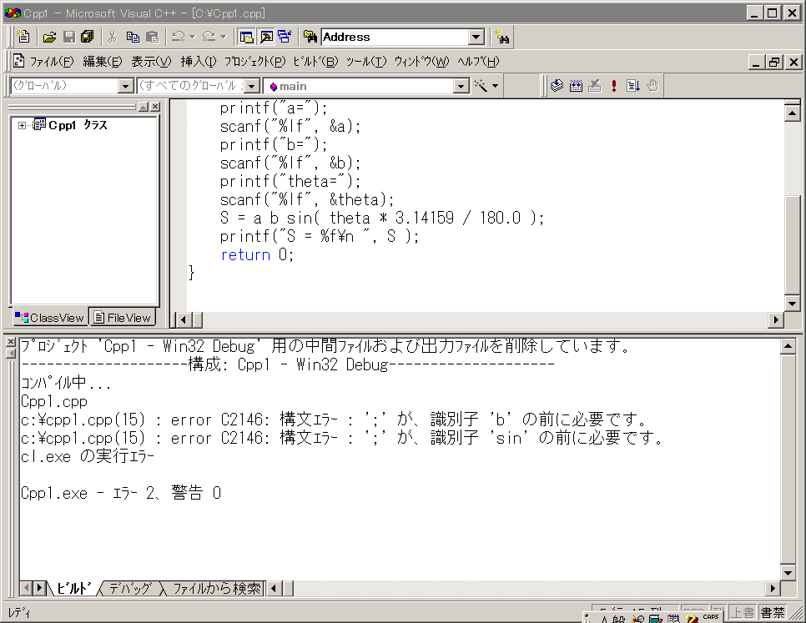
乗算には「*」を使う
「*」 を忘れている
エラーメッセージが現れる

Slide 9
全角文字の使用は注意して
全角文字や全角記号が使えるのは，「“」（ダブルクオーテーション）でくくられた中だけ
変数名に全角文字は使えない
各種の全角文字や全角記号（スペースなど）が使えるのは，「“」（ダブルクオーテーション）でくくられた中だけ

Slide 10
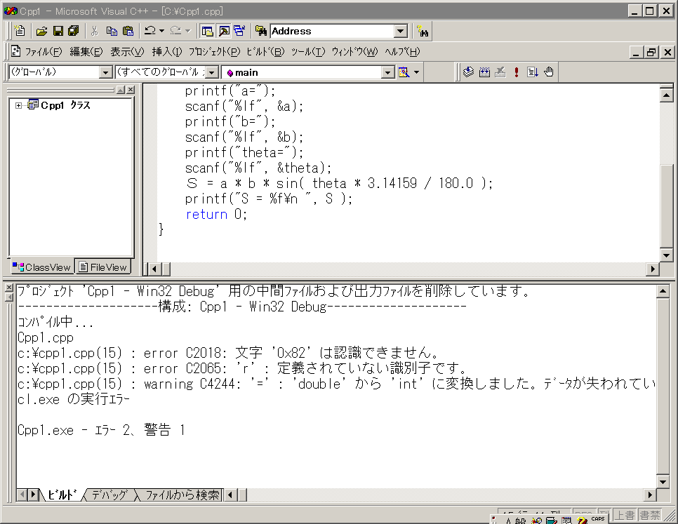
変数名には「半角文字」を使う
全角文字の 「Ｓ」を使っている
エラーメッセージが現れる

Slide 11
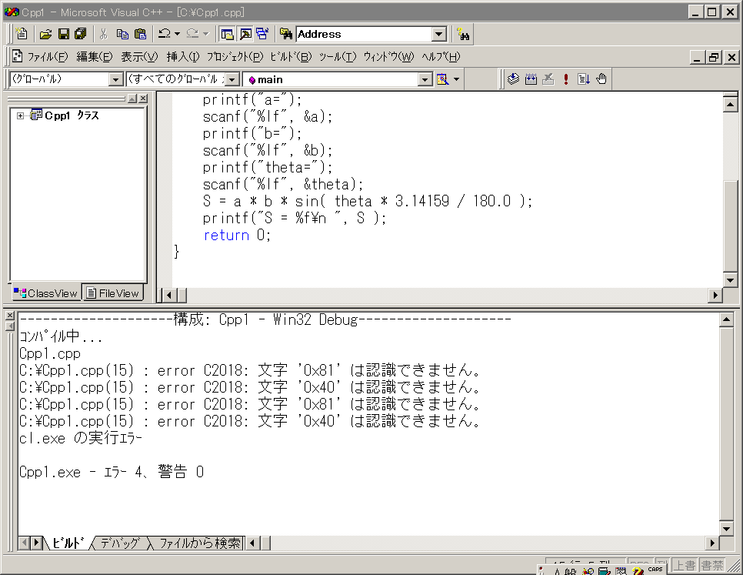
字下げには「半角のスペース」を使う
全角文字のスペースを使っている（目に見えない）
エラーメッセージが現れる

Slide 12
キーワードの間違い
Visual C++ のキーワードチェック機能
正しいキーワード キーワードでない
いち
エル
return 0;
retrn 0;
黒いまま
別の色で表示される

Slide 13
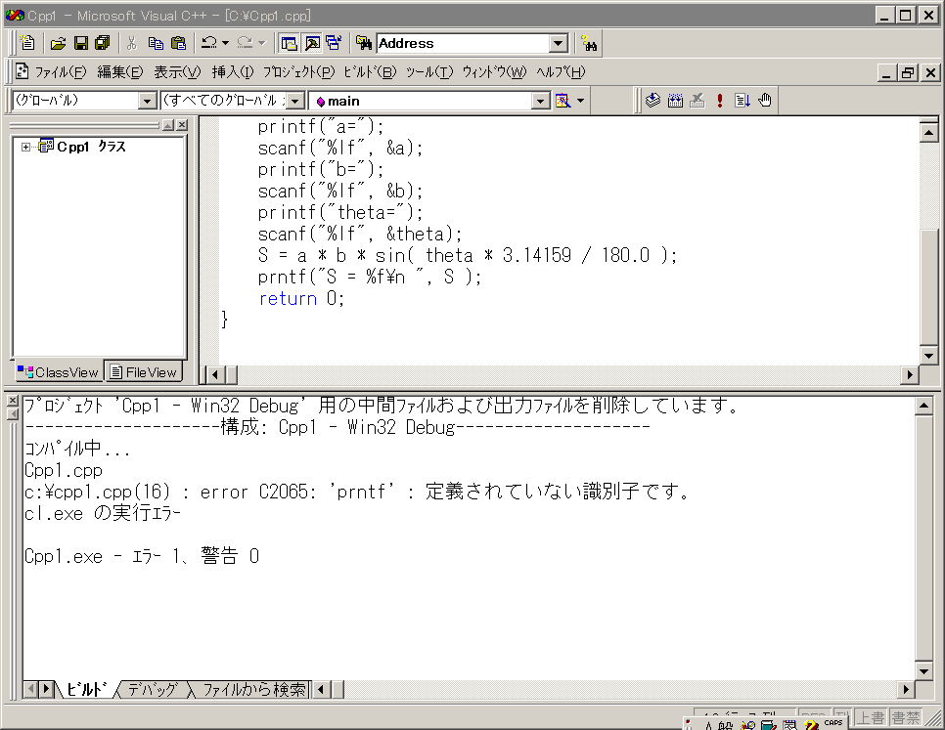
キーワードは，正しいスペルを書く
正しくは「printf」
エラーメッセージが現れる

Slide 14
「1」と「l」は違う
「1」 と 「ｌ」 を間違えると，後で探しにくい
いち
エル

Slide 15
プログラム作成時のヒント

Slide 16
「￥」（円記号）と， 「＼」（バックスラッシュ）は同じ
日本語キーボードには，「円記号」があって，「バックスラッシュ」が無い．
英語キーボードには，「バックスラッシュ」があって，「円記号」が無い．
キーボードの「円記号」，「バックスラッシュ」のどちらを使っても同じ意味．
表示の時に， 「円記号」と「バックスラッシュ」が置き換わることがある．無視してよい．慣れれば気にならない．

